Slide 1
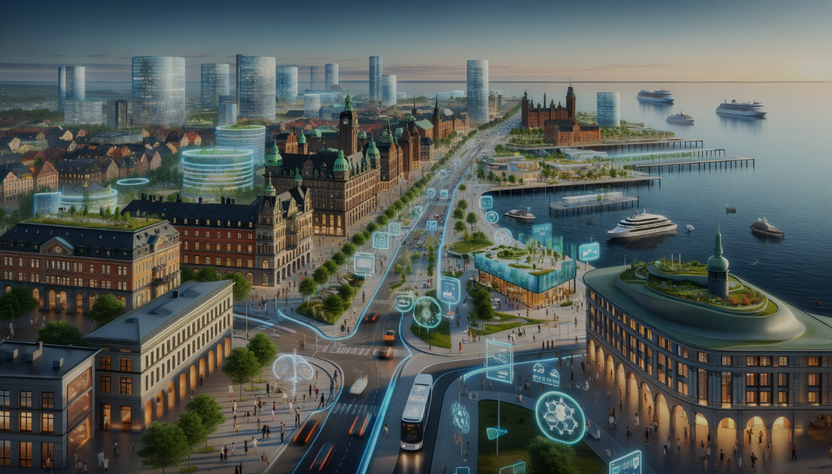
Smart Digital Samhällsbyggnadsprocess
SBF HBG 202501

Slide 2




2017
REGERING & RIKSDAG
Sverige ska vara bäst i världen på att använda digitaliseringens möjligheter
NATIONELL MÅLBILD FÖR DIGITAL SAMHÄLLSBYGGNAD
En digitalt obruten process, som stöd för ökat bostadsbyggande
En effektiv och enhetlig plan- och bygglag som kan bidra till ett ökat bostadsbyggande och en långsiktig hållbar samhällsutveckling
LANTMÄTERIET
BOVERKET
VÅR BAKGRUND
VÅRT UPPDRAG
Att arbeta smartare tillsammans med digitala hjälpmedel och skapa rätt förutsättningar för vår förflyttning till en obruten digital samhällsbyggnadsprocess
SMART DIGITAL SAMHÄLLSBYGGNADSPROCESS
Vi har kunden i fokus ​
Vi har förståelse för hela samhällsbyggnadsprocessen ​
Vi ska tillgängliggöra och återanvända information ​
Vi följer stadens digitala principer ​
Enkel, transparent och tydlig kommunikation till alla medarbetare. I god tid.
Initiativet skapar förutsättningarna. Det praktiska genomförandet sker i kärnverksamheten.
Vi har en agil arbetsmodell och driver arbetet som ett långsiktigt förändringsinitiativ
Våra principer
Vår strategi
Notes:
Ett förändringsinitiativ som är här för att skapa rätt förutsättningar för att vi ska kunna förändras i riktnming mot att möta verksamhetens och kundernas behov
Inte ettr traditionellt projekt – snarare en övergripande 'paraplyorganisation' som skapar förutsättningar. T ex ser till så vi har rätt förmåga att ta beslut, styra, utveckla och organisera oss kring digitala hjälpmedel

Slide 3
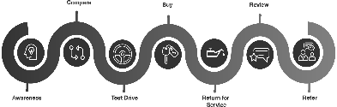



VERKSAMHETS- OCH KUNDFOKUS
Värdeströmmar och kundresor
Krav baserade behov, förmågor och värde
Fragmenterad teknik och informationsöverflöd. Låg nivå av innovation och automation.
PROCESSFOKUS
Processutveckling med IT-stöd
Funktionella- och icke funktionella krav
Värde
Holistisk, sömlös digital upplevelse baserat på behov och situation. System Innovation och automatisering av hela flöden och nyttjande av data i hela ekosystemet
TEKNIKFOKUS
Applikationer och system
Tekniska krav
System silos utifrån process/funktion. Linjär innovation och automatisering av organisatoriska funktioner.
Digitaliseringsmognad
Notes:
Teknikfokus
Kraven ställs utifrån system- och leverantörskacpacitet
Linjärt tillvägagångssätt​
Tiden som den viktigaste faktorn – tex befintligt avtal går ut​
Utgår ifrån lösning, snarare än effekt eller verksamhetsnytta, dvs ”man har redan bestämt sig vilket system man vill ha”​
Fortsätta jobba i verksamheten som vi alltid gjort
Processfokus
(gammel-IT)
(digitisering)
Kraven ställs utifrån arbetsprocessens behov
Linjärt tillvägagångssätt​
Utgår ifrån arbetssätt/verksamhetsprocesser och den viktigaste faktorn är att upprätthålla dessa.​
Fortsätta jobba som man alltid gjort, eller ny operationell modell baserat på systeminförande.
Värde och kundfokus
(digitalisering)
Tillvägagångssätt genom att jobba med ekosystemet, affärs & IT-arkitekturen samtidigt och strategisk utgångspunkt.​
Förändring utgår från samverkande över organisatoriska gränser​
Börjar med värdet och det verksamheten behöver vara bra på.​
Utgår inte utifrån lösning (arbetssätt/process eller teknik).​

Slide 4
Dimios
Verktyg för att mäta digital mognad hos kommuner i Sverige
Trots stora satsningar på digitalisering sitter organisationen fast i tidigare fattade beslut vilket resulterar i bristande effekt
Digitala satsningar har hög verkningsgrad som en effekt av både möjliggörande arv och hög förmåga
C
D
Digital förmåga
A
B
Organisationen sitter fast i såväl tungt begränsande arv och brister i förmåga vilket hämmar digitala satsningar och riskerar att leda till förlöpta kostnader
Organisationen begränsas av brister i förmåga vilket leder till att verkningsgrad av tidigare genomförda moderniseringsinvesteringar uteblir
Digitalt arv
Notes:
Digital förmåga
Mäter förståelsen för digitaliseringens möjligheter och i vilken utsträckning organisationen har förutsättningar på plats att kunna förändra sin verksamhet.
Digitalt arv
Det digitala arvet ger ett mått på tidigare genomförda IT-initiativs inverkan på möjligheten till framtida digitala utveckling.
SBF resultat
100% Svarsfrekvens
35 respondenter
Förvaltningens ledningsgrupp
Samtliga enhetschefer
Samtliga verksamhetsutvecklare
Utvalda utifrån speciella arbetsområden
Sammanställning över 8 veckor

Slide 5
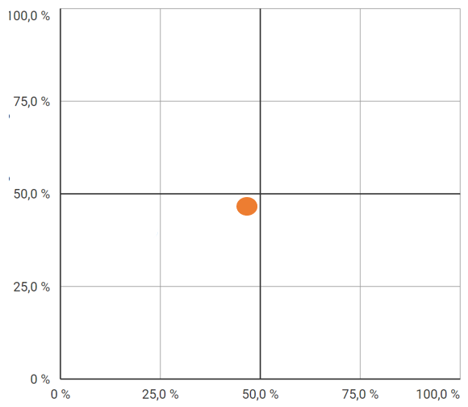
Digital mognadsanalys hos kommuner i Sverige
Nationellt snitt Dec 2023
Digital förmåga
Digitalt arv
Notes:
Digital förmåga
Mäter förståelsen för digitaliseringens möjligheter och i vilken utsträckning organisationen har förutsättningar på plats att kunna förändra sin verksamhet.
Digitalt arv
Det digitala arvet ger ett mått på tidigare genomförda IT-initiativs inverkan på möjligheten till framtida digitala utveckling.
SBF resultat
100% Svarsfrekvens
35 respondenter
Förvaltningens ledningsgrupp
Samtliga enhetschefer
Samtliga verksamhetsutvecklare
Utvalda utifrån speciella arbetsområden
Sammanställning över 8 veckor

Slide 6
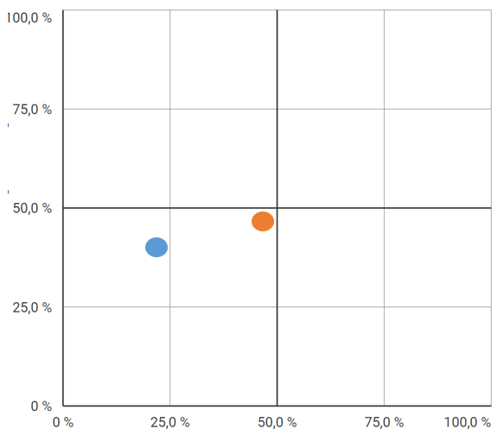
Digital mognadsanalys hos kommuner i Sverige
Nationellt snitt Dec 2023
Digital förmåga
SBF Helsingborg Jan 2024
Digitalt arv
Notes:
Digital förmåga
Mäter förståelsen för digitaliseringens möjligheter och i vilken utsträckning organisationen har förutsättningar på plats att kunna förändra sin verksamhet.
Digitalt arv
Det digitala arvet ger ett mått på tidigare genomförda IT-initiativs inverkan på möjligheten till framtida digitala utveckling.
SBF resultat
100% Svarsfrekvens
35 respondenter
Förvaltningens ledningsgrupp
Samtliga enhetschefer
Samtliga verksamhetsutvecklare
Utvalda utifrån speciella arbetsområden
Sammanställning över 8 veckor

Slide 7
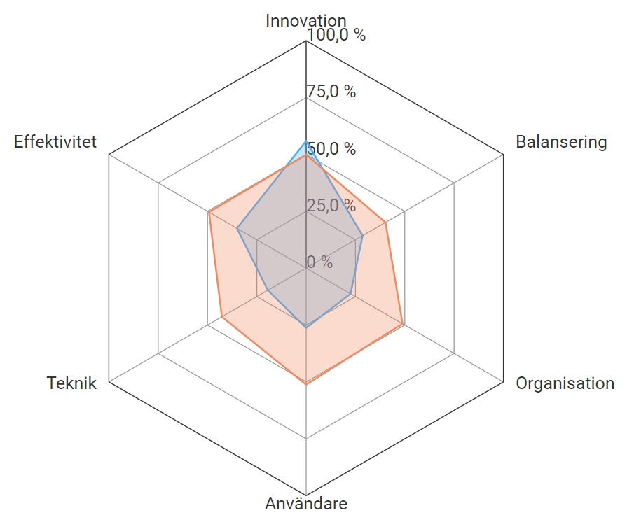
Digital mognadsanalys hos kommuner i Sverige, per kategori
Nationellt snitt Dec 2023
SBF Helsingborg Jan 2024
Notes:
Digital förmåga
Mäter förståelsen för digitaliseringens möjligheter och i vilken utsträckning organisationen har förutsättningar på plats att kunna förändra sin verksamhet.
Digitalt arv
Det digitala arvet ger ett mått på tidigare genomförda IT-initiativs inverkan på möjligheten till framtida digitala utveckling.
SBF resultat
100% Svarsfrekvens
35 respondenter
Förvaltningens ledningsgrupp
Samtliga enhetschefer
Samtliga verksamhetsutvecklare
Utvalda utifrån speciella arbetsområden
Sammanställning över 8 veckor

Slide 8
Strategi & Styrning
Förvaltning & Utveckling
Infrastruktur & Kvalitet
Digital mognad
EXEMPEL PÅ FRÅGESTÄLLNINGAR
Vilka utmaningar försöker vi lösa / kan vi lösa?
Vad har vi för resurser?
Vilken påverkan får initiativet på organisation, processer och kultur?
Vad saknar vi i fråga om digital mognad?
Har vi rätt kompetens på berörda områden?
EXEMPEL PÅ FRÅGESTÄLLNINGAR
Vem bestämmer om ett initiativ ska starta eller inte?
Hur prioriterar vi mellan projekt och vilka faktorer ska vägas in?
Hur säkras finansiering och resurser?
Hur balanserar vi affärsnytta mot investering i vår inköpsmodell av digitala- lösningar och tjänster?
Vad händer om vi ”inte gör..?”
EXEMPEL PÅ FRÅGESTÄLLNINGAR
Vilken data har vi tillgång till och vilken data saknar vi?
Vilka system och databaser används till vad?
Hur säkrar vi kvalitet på den data vi hanterar, äger och konsumerar?
Hur skapar vi bäst förutsättningar för bästa möjliga implementation av nya system?
EXEMPEL PÅ FRÅGESTÄLLNINGAR
Hur definierar vi en produkt?
Vem äger vad och vad innebär ägandeskapet?
Hur identifierar vi nya behov för digital utveckling och hur adresserar vi dem?
Hur ska arbetet utföras gentemot egen organisation och mot andra?
Hur driver vi långsiktig- och lönsam produktutveckling?
Notes:
Strategi och styrning - exempel på vad som kan inkluderas
En besluts - och prioriteringsmodell för nya digitala initiativ för att optimera volymfördelar och säkra resurser på de initiativ som ger högst värde. Säkra att prioritering av nya initiativ sker utifrån kund- och verksamhetsvärde, inte teknik.
En inköpsmodell för digitala lösningar/konsulter/services med syfte att väga affärsnytta mot investering.
Ramverk för övergripande uppföljning mellan initiativ
Förvaltning & Utveckling - exempel på vad som kan inkluderas
Definitioner för ägandeskap – systemförvaltare, systemägare, produktägare etc.
Etablerade rollbeskrivningar, med tydliga förväntningar på uppgift, kompetens och ansvar.
Process och ramverk för att proaktivt kunna möta organisationens och mottagares krav på ny digital funktionalitet
Digital roadmap
Säkra att systemförvaltning sker enligt samma ramverk och principer oavsett lösning/enhet.
Infrastruktur - exempel på vad som kan inkluderas
En översiktskarta av förvaltningens infrastruktur och arkitektur Förstå vårt nuläge inför kommande initiativ
Tydliggöra vilken data vi har- och inte har tillgång till
Analysera systemlandskapets utvecklingspotential
Kvalitetssäkra data
Vår digitala mognad – exempel på vad som kan inkluderas
Förberedande arbete för organisationsförändring
Förbereda organisationen på att skifta fokus från teknik till kund och verksamhet, och vad det innebär.
Hitta synergier med andra förvaltningar i dialog och informationsutbyte
Utvärdering av SBF’s kompetens i besluts- och sakfrågor gällande digitalisering
Utvärdering av oss själva i vår mognad inför fortsatt arbete med Smart Digital Samhällsbyggnadsprocess

Slide 9
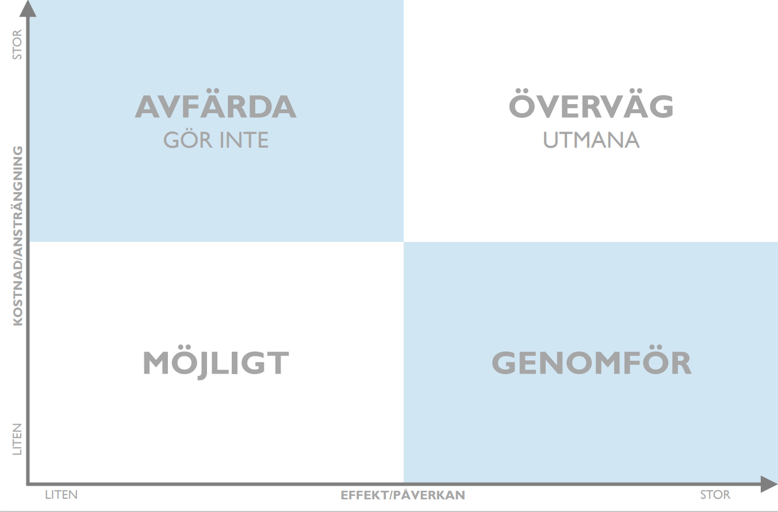
Digibarometern
24 - Fastställ drönarprocesser. Ex. att våra rutiner för drönare följer lagen
23 - Kommunikationsverktyg för intern dialog, t.ex. remiss.
19 - Framtidens belysning. Att vi går från reaktivt driftande till proaktivt
15 – Automatisk sammanställning av information för specifika geografiska områden
8 – Arbetsmodell och ramverk för säker informationshantering.
4 - Geografisk data 1a
Utvärdera datakvalitet och definiera standard
22 - Utbilda medarbetare i AI för att förstå potential i verksamheten
21 – Ärende- hanteringssystem för ITSM på SBF
7 - Teknik för att verifiera data i digitala kartor
20 - Utbilda org i vad olika rollers kompetens och uppdrag innebär
18 - Geografisk data 1b, Standard-och kvalitetssäkring av digitala fastighetsgränser
17 - Automatisering digitala utskick av detaljplan
14 - Automatiserad granskning av ritningar
11 - Versionshantering för digitala kartor
6 - Förvaltning- och utveckling av digitala system
13 – Automatiserade steg i bygglovsprocessen
16 - Sammanställning av inkomna synpunkter för granskningsutlåtanden
10 - Analys av verksamhetens supportbehov från GIV
3 - Standard för inkommande geografisk data byggprojekt
5 - Kartläggning av SBF’s huvudprocesser
12 - Sammanställning av underlag för planberedning
9 - Utvecklad dialog och samarbete med Digitaliserings- avdelningen (SLF)
2 – Projektportfölj, portföljstruktur och projektöversyn
1 – Prioritering och standarder för projektstyrning
Notes:
Input är klustrat i sammanlagt 24 paket
GENOMFÖR / ÖVERVÄG / MÖJLIGT är skattat enligt modell
KOSTNAD 1-4
EFFEKT 1-4
AVFÄRDA är inte skattat
Ingen är kastat, allt ska återkopplas. Not. AVFÄRDA ska inte behandlas. Det är noterat men vi tar inte upp det för bedömning
ÖVERGRIPANDE
Utmaningar kopplade till våra arbetsprocesser är en återkommande fråga, och en del av nästan varje kluster. Därför kommer inte initiativet att hantera specifika processer separat. Frågan ska återupptas efter de mest prioriterade paketen har adresserats och implementeras, vilket sannolikt kommer att förändra vår nulägesbild.
APT har gett en väldigt god insikt i enheternas/individernas utmaningar, frustration, potenttial.
Stor del av input är väldigt specifik, ofta teknisk, ofta på olika tillkortakommanden angående teknik, teknisk support, beslut och styrning kring verktyg och projekt.
Väldigt mycket av de utmaningar som tas upp är kopplat till geografisk data och baskartan / Informationshantering / styrning och avsaknaden av samsyn. Även om dessa inte nämns specifikt så är det nästan alltid ett symptom på att ett steg som ligger tidigare i processen inte har levererat enligt förväntan.

Slide 10






Automatisera
Möjliggör digital dialog
Digitalisera arbetsflödet
Digitalisera, samla och strukturera data – säkra informationshanteringen
Notes:
ANVÄNT LANTMÄTERIETS TRAPPA FÖR ATT STRUKTURERA INFORMATIONEN, och förstå i vilken ordning artbetet ska adresseras för att ge bäst värde
Digitalisera, samla, strukturera och tillgängliggöra data
Kräver: standardiserade informationsmängder
Utpekade informationsägare
God versionshantering/bra metadata
Digitalisera arbetsflödet
Kräver: standardiserade effektiva processer – tidiga mänskliga möten med stöd av digitala verktyg
I processens olika steg ska informationen flöda digitalt och återanvändas. Aktörer i processen kommer att behöva samordna sig för att harmonisera arbetsflöden. Ansvar och roller behöver förtydligas.
Att övergå till ett digitalt arbetssätt påverkar alltid processen.
Ett digitalt arbetsflöde blir aldrig effektivt om informationen inte uppfyller kraven på kvalitet, användbarhet och tillgänglighet. Det är därför viktigt att förstå att steg 1 i Färdplanen Digitalisera informationen är en förutsättning för att arbetsflödet ska kunna bli digitalt.
Möjliggör digital dialog.
Kräver: Juridisk utveckling/tolkning
Öppna data
Säkra e-leg
Standardiserade överföringsformat
Digital dialog - kommunikation med medborgare i samband med ärendehandläggning, enkäter, medborgardialog, digitala möten, chattar, sociala medier mm.
Digital dialog blir naturlig och nödvändig när informationen och arbetsflödet är digitalt.
Att både information och process är digital och standardiserad är en förutsättning för att smarta verktyg för dialog ska kunna utvecklas. Det är alltså minst lika viktigt att arbeta med steg 1 och 2 i färdplanen för att dialogen ska kunna bli effektiv, begriplig och digital.
Data är drivkraften i den digitala transformationen. Vi måste samla in och strukturera vår information digitalt.
Dataägare och informationsansvariga blir allt viktigare roller.
Standard, metadata och versionshantering blir viktiga begrepp.
Information som finns som PDF är visserligen digital men eftersom en PDF inte kan återanvändas på annat sätt än att läsas av en människa räcker den inte för att bygga en digital process.
Kanske ge ett exempel. Vikten av kvalitet i fastighetsbilden.
Automatisera
Kräver: Juridisk utveckling
Ändrat mindset
Automatisering kan innebära allt från:
-att låta en robot registrera och fördela nya ärenden i ett ärendehanteringssystem,
-till att hantera hela eller delar av en ärendehandläggning,
-för att slutligen fatta beslut och avsluta ärendet.
Automatiseringen behöver genomföras i små steg och i första hand för enklare rutinärenden.
Automatisering kommer att kräva juridisk lagutveckling men mycket går att göra redan idag.
Automatisering är endast möjlig när data, regelverk och processer är så entydiga att de kan hanteras med algoritmer för automatisering. För att kunna lyckas med automatisering måste man därför arbeta med de tidigare stegen i Färdplanen.

Slide 11
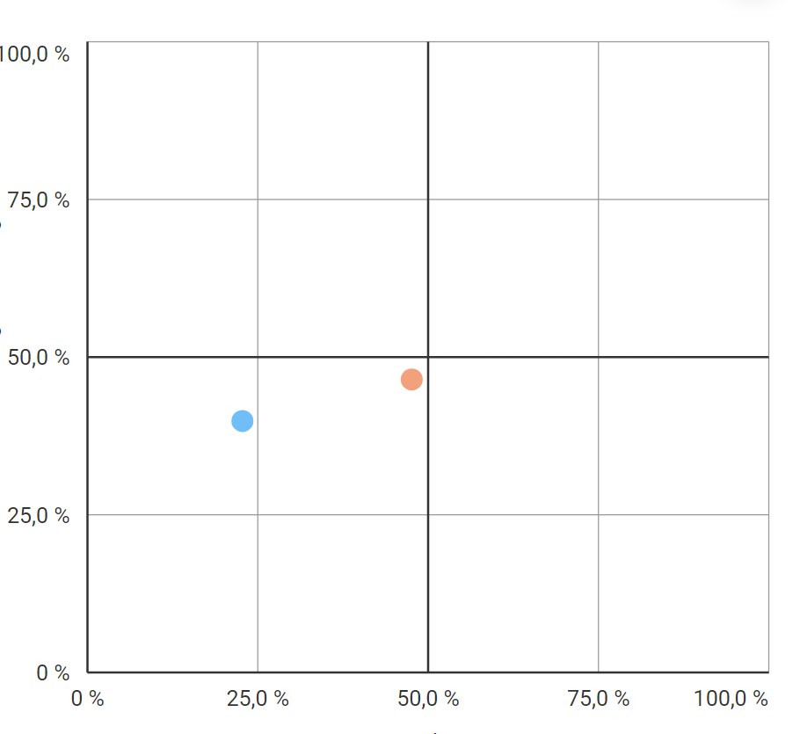
Strategi

Slide 12
Strategi
Förbättrad kvalitet på produkter, tjänster, information

Slide 13
Strategi
Förbättra vår förmåga att kunna digitalisera.
Högre lägstanivå.

Slide 14
Strategi
Utveckla och skala upp.
Markant högre lägstanivå

Slide 15

Projektstyrning
Standards och prioritering av digitaliseringsprojekt
Portföljstyrning
Automatiserad sammanställning information
Underlag för planberedning
Automatiserad sammanställning information
Inkomna synpunkter för granskningsutlåtanden
Processkartläggning
SBF huvudprocesser och dataflöden
Automatiserad sammanställ information
Tillgänglig information för ett geografiskt område
Systemförvaltning
Förvaltning och utveckling av digitala system
Automatisering bygglov
Granskning av ritningar i bygglovsprocessen
Säker informationshantering
Arbetsmodell & ramverk
AI
Teknik för tolkning av äldre fastighetsbeskrivning
Geografiska data
Förutsägbar datakvalitet
Automatisering detaljplan
Digitala utskick av detaljplan
AI
Teknik för att verifiera data i digitala kartor
Geografisk data
Tekniker för att verifiera och uppdatera data
Geografiska data
Standards för leverans till byggprojekt
Automatisering bygglov
Automatiserade steg i bygglovsprocess
AUTOMATISERA
Geografisk data
Kvalitetssäkring av digitala fastighetsgränser
Ärendehantering
Uppskalning Lime CRM
MÖJLIGGÖR DIGITAL DIALOG
Geografiska data
Versionshantering och arkivering
DIGITALISERA ARBETSFLÖDET
DIGITALISERA, SAMLA & STRUKTURERA DATA, SÄKRA INFORMATIONSHANTERINGEN
Notes:
Digitalisera, samla, strukturera och tillgängliggöra data
Kräver: standardiserade informationsmängder
Utpekade informationsägare
God versionshantering/bra metadata
Digitalisera arbetsflödet
Kräver: standardiserade effektiva processer – tidiga mänskliga möten med stöd av digitala verktyg
I processens olika steg ska informationen flöda digitalt och återanvändas. Aktörer i processen kommer att behöva samordna sig för att harmonisera arbetsflöden. Ansvar och roller behöver förtydligas.
Att övergå till ett digitalt arbetssätt påverkar alltid processen.
Ett digitalt arbetsflöde blir aldrig effektivt om informationen inte uppfyller kraven på kvalitet, användbarhet och tillgänglighet. Det är därför viktigt att förstå att steg 1 i Färdplanen Digitalisera informationen är en förutsättning för att arbetsflödet ska kunna bli digitalt.
Möjliggör digital dialog.
Kräver: Juridisk utveckling/tolkning
Öppna data
Säkra e-leg
Standardiserade överföringsformat
Digital dialog - kommunikation med medborgare i samband med ärendehandläggning, enkäter, medborgardialog, digitala möten, chattar, sociala medier mm.
Digital dialog blir naturlig och nödvändig när informationen och arbetsflödet är digitalt.
Att både information och process är digital och standardiserad är en förutsättning för att smarta verktyg för dialog ska kunna utvecklas. Det är alltså minst lika viktigt att arbeta med steg 1 och 2 i färdplanen för att dialogen ska kunna bli effektiv, begriplig och digital.
Data är drivkraften i den digitala transformationen. Vi måste samla in och strukturera vår information digitalt.
Dataägare och informationsansvariga blir allt viktigare roller.
Standard, metadata och versionshantering blir viktiga begrepp.
Information som finns som PDF är visserligen digital men eftersom en PDF inte kan återanvändas på annat sätt än att läsas av en människa räcker den inte för att bygga en digital process.
Kanske ge ett exempel. Vikten av kvalitet i fastighetsbilden.
Automatisera
Kräver: Juridisk utveckling
Ändrat mindset
Automatisering kan innebära allt från:
-att låta en robot registrera och fördela nya ärenden i ett ärendehanteringssystem,
-till att hantera hela eller delar av en ärendehandläggning,
-för att slutligen fatta beslut och avsluta ärendet.
Automatiseringen behöver genomföras i små steg och i första hand för enklare rutinärenden.
Automatisering kommer att kräva juridisk lagutveckling men mycket går att göra redan idag.
Automatisering är endast möjlig när data, regelverk och processer är så entydiga att de kan hanteras med algoritmer för automatisering. För att kunna lyckas med automatisering måste man därför arbeta med de tidigare stegen i Färdplanen.

Slide 16
Exempel på gruppering av arbetspaket
AP1 Projektstyrning
AP2 Portföljstyrning
Formalisera ett behov till projekt för digital utveckling.
Prioriterings- och styrmodell för digitaliseringsprojekt.
Projektstandards.
Portföljsstruktur och portföljstyrning
Vilka digitala verktyg används för portföljstyrning, projektstyrning, effekthemtagning.
Uppdatering av pågående och avslutade digitaliseringsprojekt
AP6 Systemförvaltning
Roll- och rollbeskring för förvaltning- och utveckling av befintliga digitala system
Kartläggning uppgifter för förvaltning och utveckling av befintliga digitala system
AP5 SBF huvudprocesser
Kartlägga förvaltningens huvudprocesser
Kartlägga vilken digital information som flödar mellan processer

Slide 17







SDS
Arbetspaket
Förstudie
Styrgrupp
Berörda enheter
Dialog kring omfattning, värde, resurstillgång, konsekvens
Notes:
VARJE ARBETSPAKET KAN BETRAKTAS SOM ETT PROJEKT
VARJE PROJEKT SKA INLEDAS MED EN FÖRSTUDIE FÖR ATT VI SKA FÅ KOLL PÅ FRÅGOR SOM;
- VAD EXAKT BEHÖVER VI GÖRA?
- VILKA SKA GENOMFÖRA ARBETET?
- VAD KAN VI FÖRVÄNA OSS FÖR RESULTAT?
- HUR LÅNG TID KOMMER DET ATT TA?
- HUR MYCKET KOMMER DET ATT KOSTA?
DETTA GÅR SDS IGENOM TILLSAMMANS MED KÄRNVERKSAMHETEN INNAN DET PRESENTERAS FÖR STYRGRUPPEN FÖR BESLUT OCH PRIORITERING, SÅ ATT VI INTE STARTAR NÅGOT SOM VI INTE HAR FÖRMÅGA ATT GENOMFÖRA, EFTERSOM DET I STOR UTRSÄCKNING ÄR KÄRNEVERKSAMHETEN SOM SKA UTFÖRA ARBETET.

Slide 18



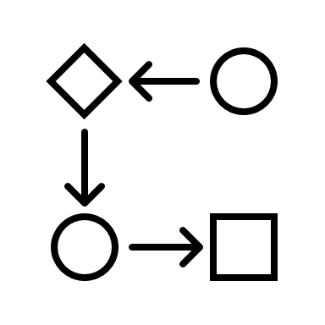


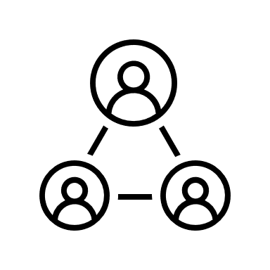


Nya arbetssätt 2025 / 2026
Förarbete
Gate keeper
Genomförande
Canvas ska fyllas i med grundläggande information om kring behovet
Ett beslutsråd för att bestämma vilka digitaliseringsbehov som ska realiseras, på uppdrag av SBF ledningsgrupp
Ny roll - Projektägare
Utvecklad roll - Projektledare
Checklista för frågor som måste ha ett svar innan projekt får starta, t ex påverkan på infrastruktur
Förvaltningsgemensamt ramverk för alla idéer som ska leda till beslut om realisering
Förvaltningen anammar stadsgemensamma standards för projekt
Dialog och beslut kring digitala behov är synkroniserad med SBF Innovationsråd och motsvarande på SLF Digitaliseringsavd.
Förvaltningen anammar stadsgemensamma standards för uppföljning och effekthemtagning
Förvaltningsgemensam prioriteringsmodell för digitaliseringsbehov
Förvaltningsgemensam budget för digitaliseringsbehov

Slide 19
Vad är ett digitalt utvecklingsbehov
Ett nytt eller förändrat behov hos verksamheten som:
Skulle kunna lösas med automatisering eller annan typ av digitalisering
Kräver någon form av teknik eller digital lösning
Kräver överföring av data mellan system
Får påverkan på förvaltningens eller stadens tekniska arkitektur
Kräver ny drift eller support från Digitaliseringsavdelningen
Vad är INTE ett digitalt utvecklingsbehov:
Något som täcks av redan befintliga Service Level Agreement, t ex driftproblem, incidenter, support,
Beställning av licenser eller systemaccess
Beställning av tjänster från Digitaliseringsavdelningen, dessa beställs via IT portalen
En uppgradering från leverantör av en digital lösning som vi redan har i drift. T ex en versionsuppdatering.

Slide 20
Utdrag ur arbetspaketet - Två exempel på digitalt behov
”Bygglovshanteringen i nuvarande applikation är tidskrävande och resursintensiv, vilket skapar långa handläggningstider och fördröjd service.
Vi vill optimera dessa arbetsflöden och digitalisera manuella steg för en effektivare hantering”
”Idag sparas kundinformation i flera olika system utan integration mellan varandra vilket skapar en dålig service mot kund och bristande datakvalitet i ärendehantering.
Vi vill ha EN gemensam kundprofil som kan användas för all ärendehantering inom verksamheten”.

Slide 21
Identifierade förändringar jämfört med nuläge
Förändring / Förtydligande | Värde | Förutsättning | Risk
Förvaltningen får nya- och ökade krav på sig gällande styrning, planering, utförande och uppföljning av digitaliseringsprojekt. | Effektivare och mer värdeskapande framdrift av digital utveckling. En förutsättning får många kommande arbetspaket / projekt. | Regelbunden administration och uppföljning av digitaliseringsprojekt behöver adderas till förvaltningsledningens agenda. | Nya arbetssätt innebär förändring som inte nödvändigtvis uppskattas av alla inom organisationen, med risk för utmanande förankringsprocess.
Förvaltningens ledningsgrupp är ytterst ansvarig för att de digitaliseringsprojekt som startar är de mest prioriterade (beslut delegerat till SBF Digitala råd i många fall) | Tydlig ’visuell’ ansvarsförflyttning, från individ och enhet till ledning. | Regelbunden administration och uppföljning av digitaliseringsprojekt behöver adderas till förvaltningsledningens agenda. | -
Enheterna bestämmer inte längre vilka digitaliseringsprojekt som ska starta – beslut sker på förvaltningsnivå | Tydlig översikt och kontroll över vilka projekt som är pågående och konsumerar resurser, vad dessa är estimerade i kostnad, och om vi uppnår det förväntade värdet. | Tydligt kommunicerat direktiv från ledningsgrupp till alla enheter. Välplanerad förändringsledning under förankringsprocessen. | Vi fråntar enheterna ett ansvar och mandat, som kan påverka vår förmåga att efterleva de rutiner som bestämts.
Alla digitaliseringsprojekt måste ha- och startas av en projektägare. Projektägare är idébärarens avdelningschef per default. | Alla projekt har en kommunicerad ägare. Alla projektägare har ett tydligt mandat att påverka arbetets prioritering och resursfördelning. | Förankring av nya rutiner för projektledning- och projektstyrning enligt AP1. Välplanerad förändringsledning under förankringsprocessen.

Slide 22
Identifierade förändringar jämfört med nuläge
Förändring / Förtydligande | Värde | Förutsättning | Risk
Alla digitaliseringsprojekt måste följa antagen projektstandard med tillhörande processer och dokumentation. | Enklare uppföljning av digitaliseringsprojekt. Tydligare uppgifter för medarbetare som är involverade i digitaliseringsprojekt. | Alla medarbetare inom förvaltningen som är involverade i ett digitaliseringsprojekt har tagit del av stadens standards för projekt. | Staden har utvecklat en egen, förenklad, version av PPS. Stadens version är mer ’vattenfallbaserad’ vilket kan göra att den uppfattas som onödigt byråkratisk och därmed försvårar vår förmåga att ta den till oss.
Att vara idébärare innebär inte längre att man är självskriven projektledare. | Vi tar bort ”kravet” på att den medarbetare som kommer på en idé måste leda arbetet för att realisera det. Projekt leds av individer med dedikerad tid, kunskap och vilja att utföra arbetet. | Tydligt kommunicerat direktiv från ledningsgrupp till alla enheter. Utbildning i projektledning tillgänglig. | Vi saknar lämpliga resurser för att driva projekt, med ett potentiellt glapp i utvecklingscykeln som konsekvens.
Ökat krav på förarbete som behöver utföras för att få presentera ett behov som kräver . | Alla behov får samma förutsättningar till gehör. Vi realiserar bara de behov som innebär ett tydligt värde. Vi förekommer dubbelarbete, risker i vår infrastruktur och att vi inte startar något som vi har förmåga att leverera. | Tydligt kommunicerat direktiv från ledningsgrupp till alla enheter. Välplanerad förändringsledning under förankringsprocessen. | Medarbetare avstår från att presentera idéer pga administration.

Slide 23
Förväntad utväxling
2025 Q2
2025 Q3
2025 Q4
2026 Q1
2026 Q2
LÄRANDE
EFFEKT
Förvaltningsgemensam finansiering
Rådets arbete startar
TID

Slide 24


TACK!

Slide 25

TACK!

Slide 26
2024
2025
dec.
jan.
feb.
mars
apr.
maj
juni
Aktivitet
49
50
51
52
01
02
03
04
05
06
07
08
09
10
11
12
13
14
15
16
17
18
19
20
21
22
23
24
25
26
Projektstyrning (AP1)
Genomföra
Avslutning, uppföljning
Geografiska data
(AP3, 4, 7, 11, 18)
Förstudie
Planering
Processkartläggning
SBF processer & dataflöden (AP5)
Förstudie
Planering
Systemförvaltning
Förvaltning & Utveckling
digitala system (AP6)
Genomföra
Avslutning, uppföljning
Portföljstyrning (AP2)
Förstudie
Ärendehantering
Uppskalning Lime CRM (AP25)
Förstudie
Planering
Genomföra
Förklaringar
Förstudie
Planering
Genomförande
Avslutning
Uppföljning
Beslutad process
Estimat / ej beslutad process
BP1
BP2
BP3
BP4
BP5
Beslutspunkt för styrgrupp

